Slide 1
7장 함수

Slide 2
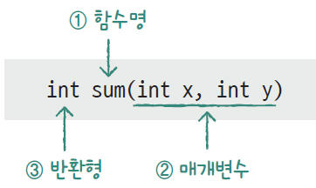
07- 1 함수의 작성과 사용
함수 정의 (1/3)
함수명, 매개변수, 반환형으로 함수원형을 만든다.
함수명 : 함수의 기능에 맞는 이름
매개변수 : 함수가 기능을 수행하는 데 필요한 데이터
반환형 : 함수가 수행된 후의 결과

Slide 3
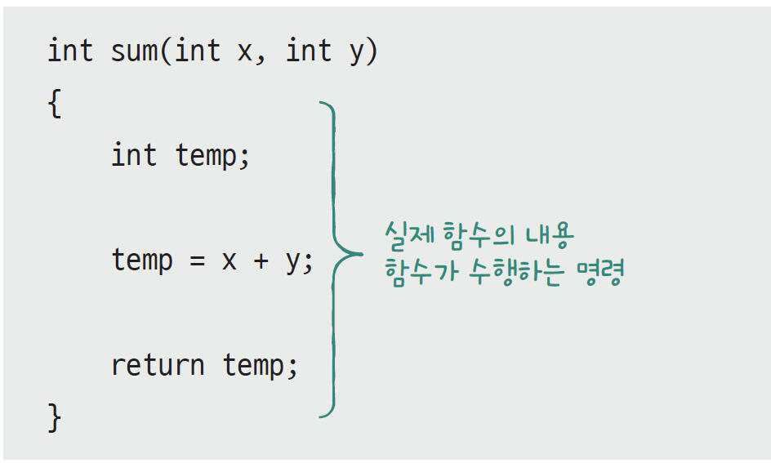
07- 1 함수의 작성과 사용
함수 정의 (2/3)
함수원형에 함수의 실행코드를 중괄호 안에 넣어 완성한다.

Slide 4
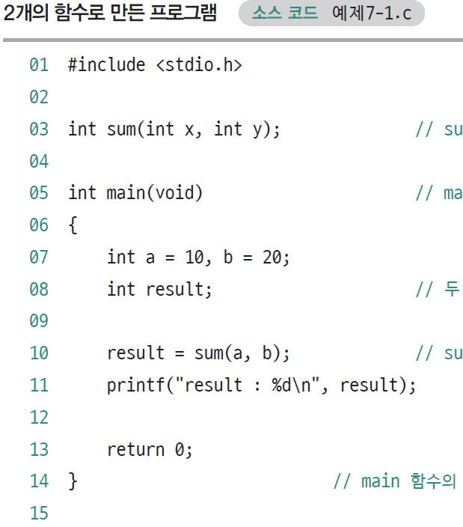
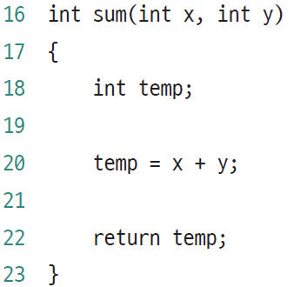
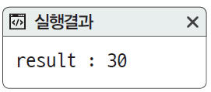
07- 1 함수의 작성과 사용
함수 정의 (3/3)

Slide 5
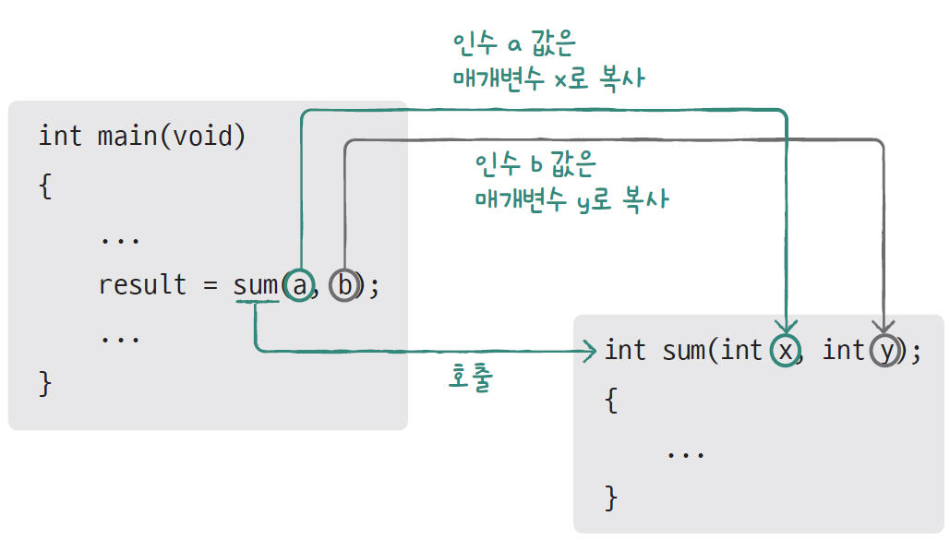
07- 1 함수의 작성과 사용
함수 호출
정의한 함수는 이름으로 호출하여 사용한다.
호출할 때는 함수에 필요한 인수를 준다.

Slide 6
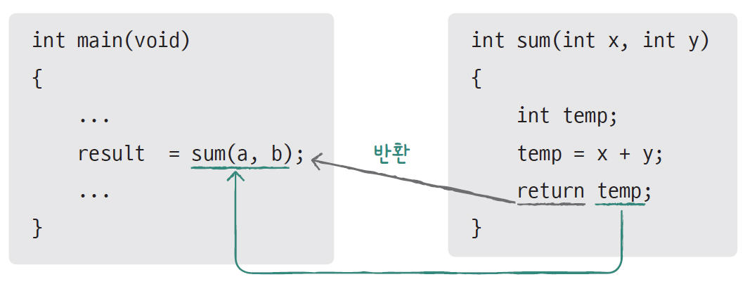
07- 1 함수의 작성과 사용
함수 반환
실행을 끝낸 함수는 호출한 곳으로 값을 반환한다.

Slide 7
07- 1 함수의 작성과 사용
함수 선언
원형에 세미콜론을 붙여 선언하며, 매개변수명 생략 가능
호출 전에 선언한다.
컴파일러에 함수의 원형에 대한 정보 제공
호출한 곳에 반환값의 형태에 맞는 임시공간 확보
호출할 때 인수의 형태와 개수 검사

Slide 8
키워드로 끝내는 핵심 포인트
함수 선언을 하면 컴파일러에 함수의 형태를 미리 알릴 수 있다.
함수 정의는 원하는 기능의 함수를 직접 만드는 것이다.
함수 호출은 만든 함수를 사용하는 것이다.
return은 함수를 실행한 다음 값을 반환하는 제어문이다.

Slide 9
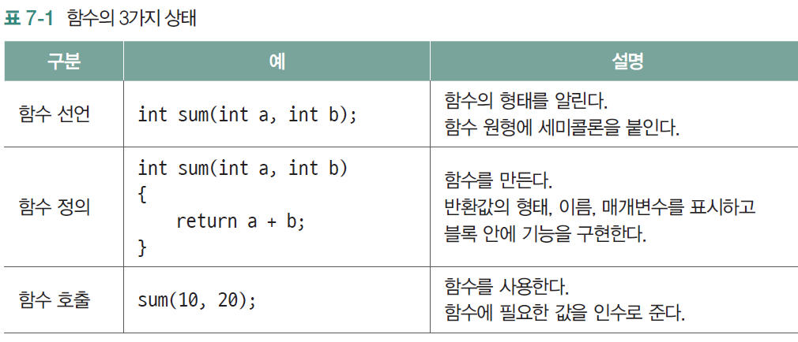
표로 정리하는 핵심 포인트

Slide 10
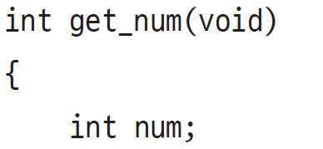
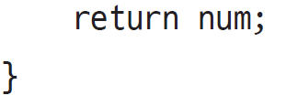
07- 2 여러 가지 함수 유형
매개변수가 없는 함수 (1/2)
괄호 안에 매개변수 대신에 void를 쓰거나 비워 둔다.
호출할 때 인수를 주지 않으나 괄호는 사용한다.
반환값은 return문과 함께 반환한다.
매개변수가 없다
…
return문 사용

Slide 11
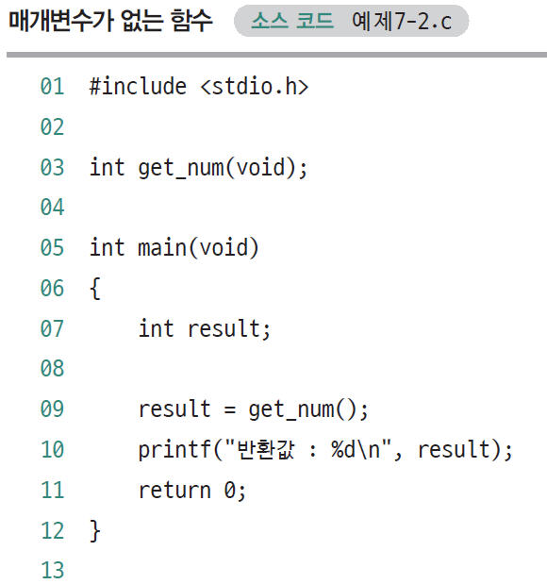
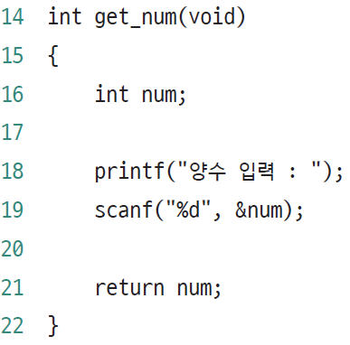
07- 2 여러 가지 함수 유형
매개변수가 없는 함수 (2/2)

Slide 12
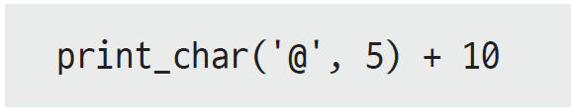
07- 2 여러 가지 함수 유형
반환값이 없는 함수 (1/2)
반환형에 void를 적는다.
return문이 없으며 함수의 실행을 끝내면 자동으로 반환한다.
함수의 중간에서 반환할 때는 값 없이 return문만 사용한다.
호출문을 수식과 함께 사용할 수 없다.

Slide 13
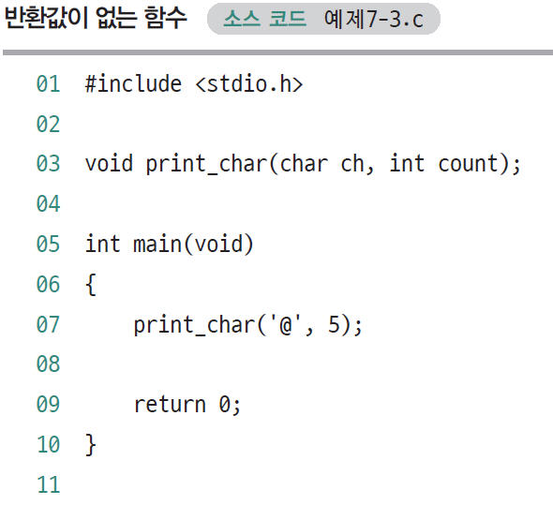
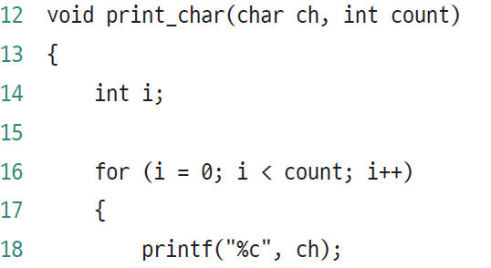
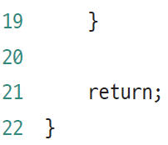
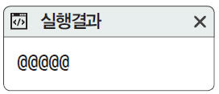
07- 2 여러 가지 함수 유형
반환값이 없는 함수 (2/2)

Slide 14
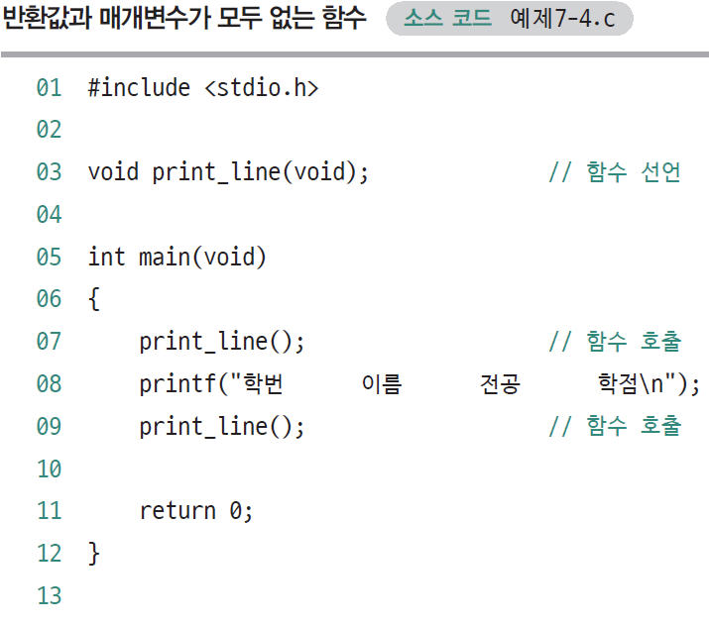
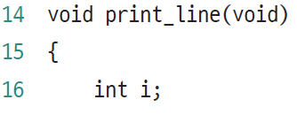
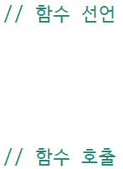
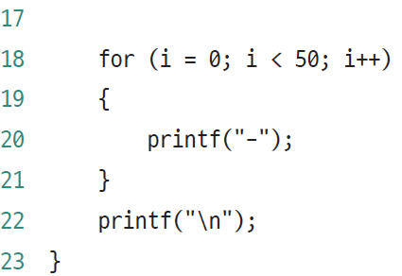

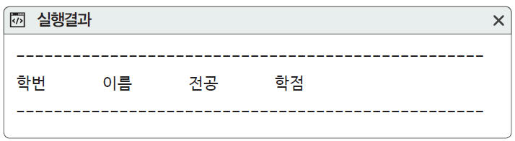
07- 2 여러 가지 함수 유형
매개변수와 반환값이 모두 없는 함수

Slide 15
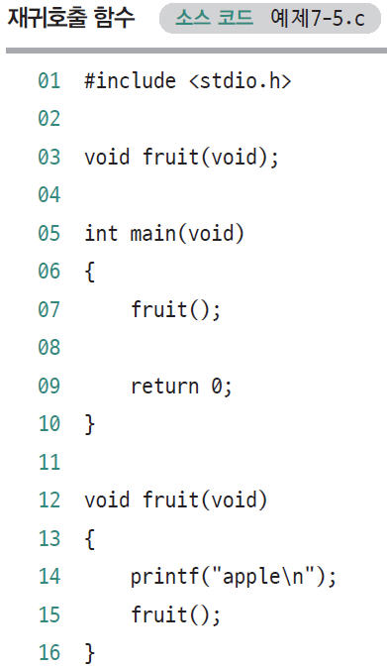
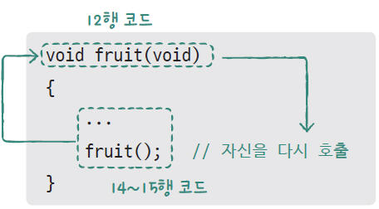
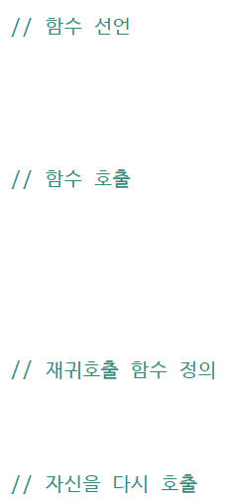
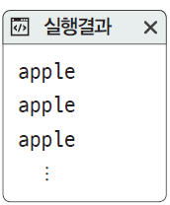
07- 2 여러 가지 함수 유형
재귀호출 함수 (1/2)

Slide 16
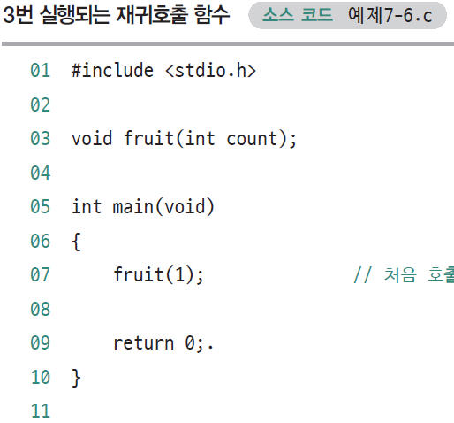
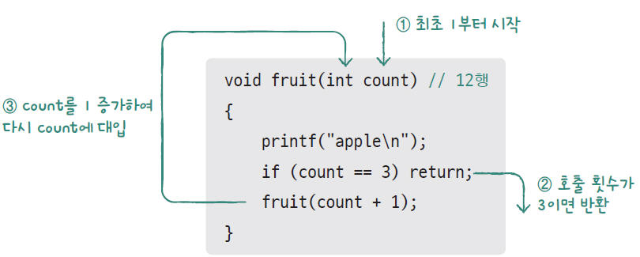
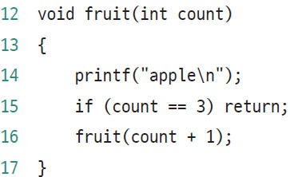

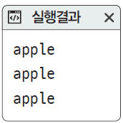

07- 2 여러 가지 함수 유형
재귀호출 함수 (2/2)

Slide 17
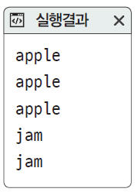
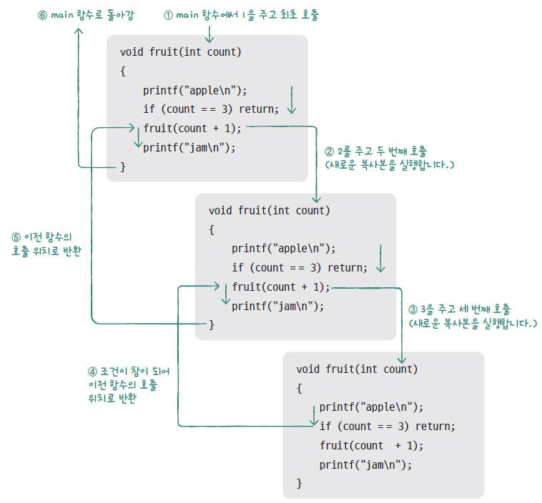
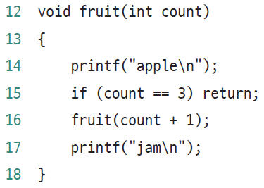
07- 2 여러 가지 함수 유형
재귀호출과 반복문의 차이점

Slide 18
키워드로 끝내는 핵심 포인트
값을 스스로 입력하는 함수에는 매개변수가 없어도 된다.
전달받은 값을 출력하는 함수는 반환형을 쓰지 않아도 된다.
단지 화면에 출력만하는 함수는 둘 다 쓰지 않아도 된다.
매개변수와 반환값이 없을 때 빈 공간은 void를 적는다.
재귀호출 함수는 자기 자신을 다시 호출한다.

Slide 19
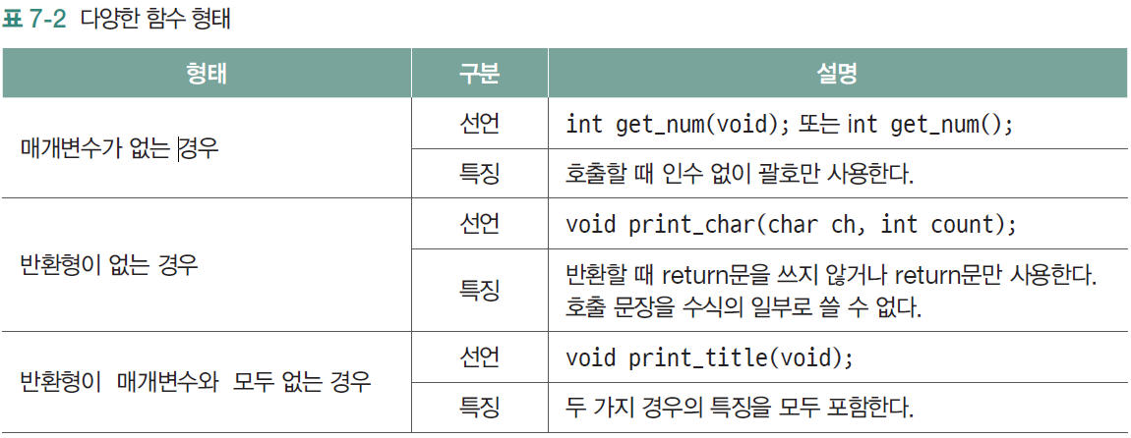
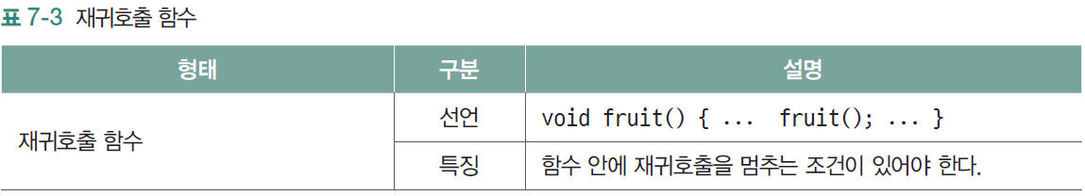
표로 정리하는 핵심 포인트

